Slide 1
Projektforum for GD1
26. Januar 2016

Slide 2
Dagsorden
1. Godkendelse af dagsorden (B)
2. Nyt fra programkoordinationen (O)
3. Status for delprogrammets fremdrift (D)
4. Håndtering af aktuelle emner og risici for delprogrammet (D)
5. Ændringslog for GD1 (D)
6. Status på fælles testopgaver (O)
7. Lovprojektet – indhold og tidsplan (O)
8. Status på umatrikulerede arealer (O)
9. Status på historikanalyse i relation til ejendomme og ejerforhold (O)
10. Evt.

Slide 3
2. Nyt fra programkoordinationen (O)

Slide 4
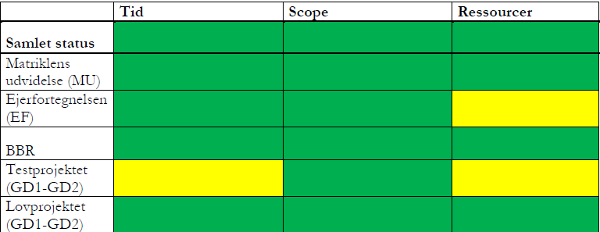
3. Status for delprogrammets fremdrift (D)

Slide 5
3. Status for delprogrammets fremdrift (2)
Programledelsens generelle vurdering: NY TEKST HER HVIS DET SKAL MED
Milepælen for registerprojekternes aflevering af dataleverancespecifikationer (DLS’er) den 2. oktober blev nået.
GD1 følger planen og der fokus på kvalitetssikring af service- og hændelsesspecifikationer frem mod den aflevering af endelige DLS’er til GD7 den 30. oktober.
Der arbejdes på at få skabt tværgående sammenhæng mellem registerprojekternes prøvedata.
I samarbejde med GD7 og GD8 arbejdes der med afklaringer ift. fælles testmiljøer og etablering af testdata.

Slide 6
GD1 Hovedtidsplan med milepæle
Tinglysning klar til BFE
√
√
√
√
√

Slide 7
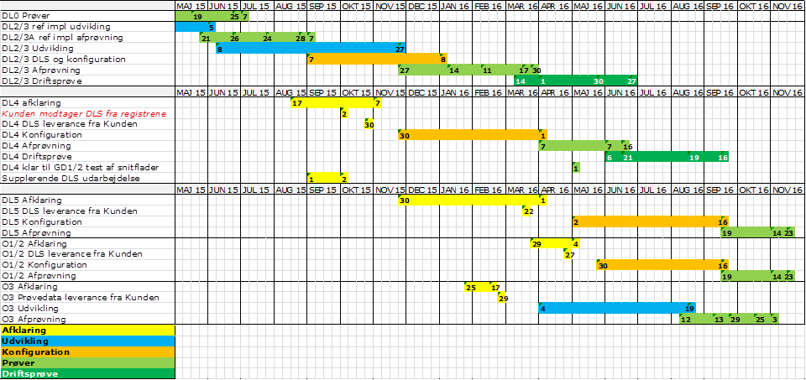
DAF plan

Slide 9
4. Håndtering af aktuelle emner og risici for delprogrammet (D)

Slide 10
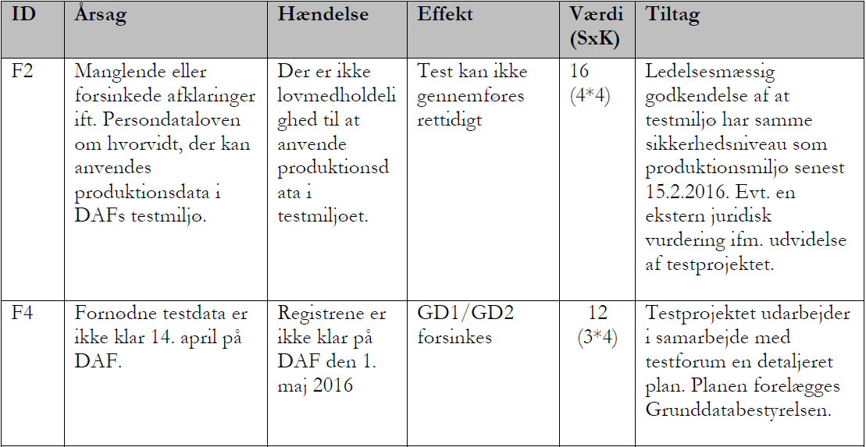
4. Håndtering af aktuelle emner og risici for delprogrammet (2)

Slide 11
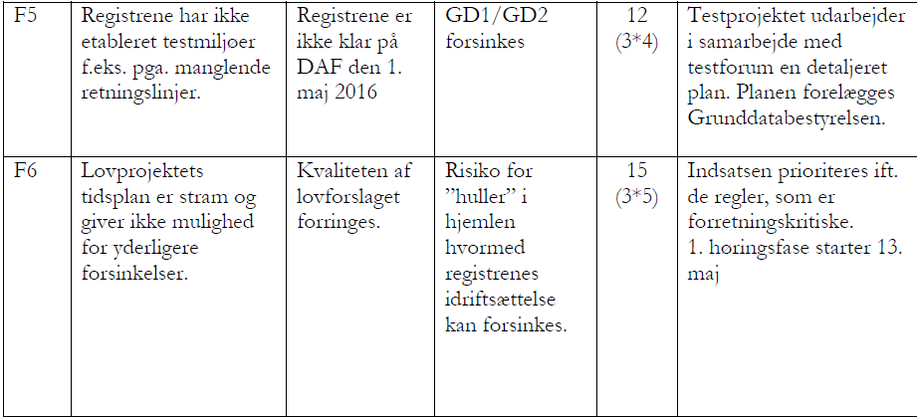
4. Håndtering af aktuelle emner og risici for delprogrammet (3)

Slide 12
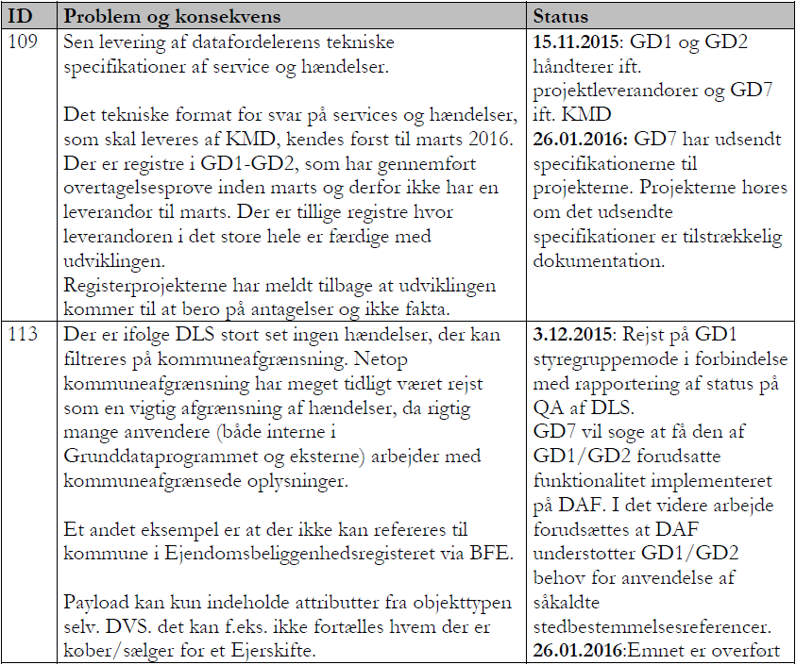
4. Håndtering af aktuelle emner og risici for delprogrammet (4)

Slide 13
4. Håndtering af aktuelle emner og risici for delprogrammet (5)

Slide 14
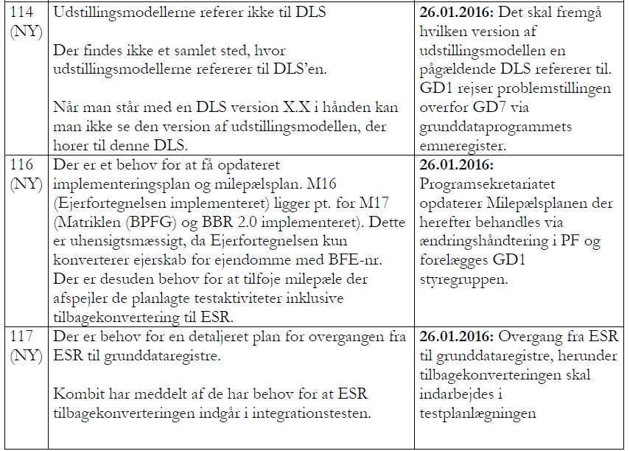
4. Håndtering af aktuelle emner og risici for delprogrammet (6)

Slide 15
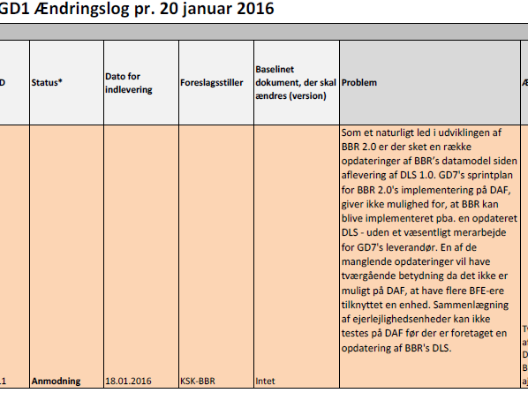
5. Ændringslog for GD1 (D)

Slide 16
6. Status på fælles testopgaver (O)

Slide 17
7. Lovprojektet – indhold og tidsplan (O

Slide 18
8. Status på umatrikulerede arealer (O)

Slide 19
9. Status på historikanalyse i relation til ejendomme og ejerforhold (O)

Slide 20
10. Evt.

